Slide 1


Studio del Deffuant model su varie tipologie di grafi
Physics of Complex Systems
Prof. Loreto, Prof. Tria
Francesco D’Amico, 27/01/2023

Slide 2
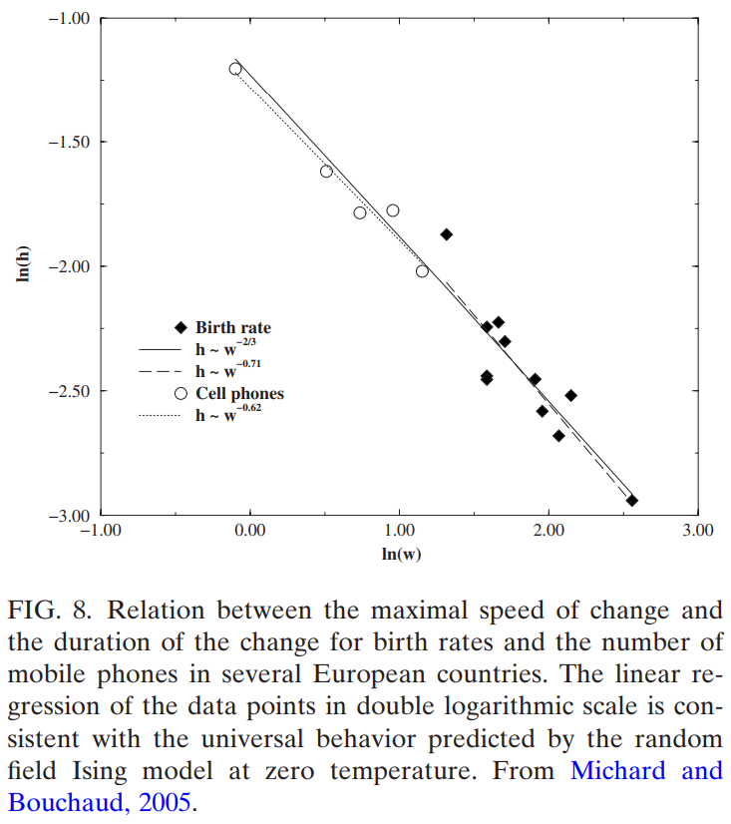
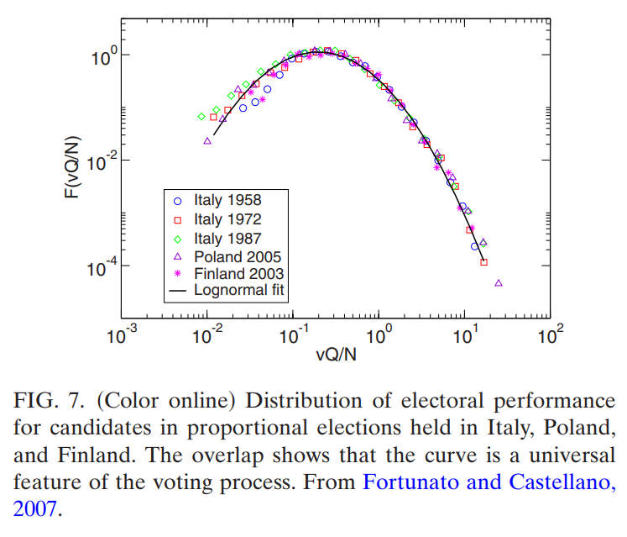
Opinion Dynamics
Fenomeni empirici
Studio del Deffuant model su varie tipologie di grafi
Pagina <number>

Slide 3
Opinion Dynamics
Framework per spiegare i fenomeni sociali
Modelli del social consensus:
  Voter model Imitation
  Spin Flip T=0 Ising model Social pressure
  Deffuant model Tolerance
  Axelrod model Homophility
Quantità tipiche: exit time, exit probability, exit state.
Behaviors di interesse: scale invariance, power laws.
Studio del Deffuant model su varie tipologie di grafi
Pagina <number>

Slide 4
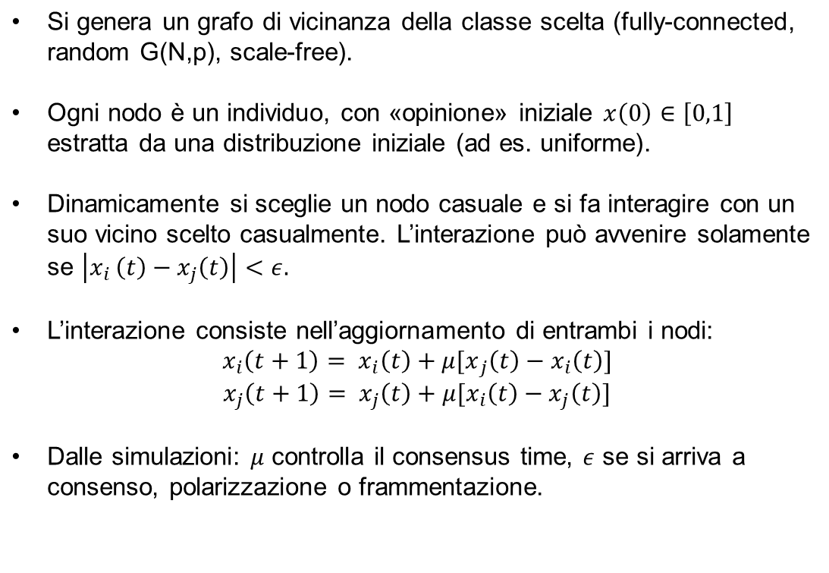
Il modello di Deffuant
«Mixing beliefs among interacting agents», Deffuant et al., 2000
Studio del Deffuant model su varie tipologie di grafi
Pagina <number>

Slide 5
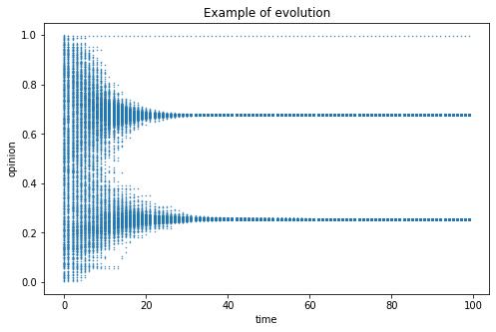
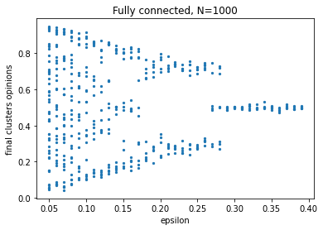
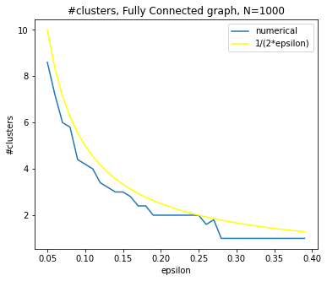
Caso Fully Connected
Procedura e risultati
Si simula una traiettoria
Si osserva come cambia la distribuzione asintotica al variare di epsilon
Si vede la curva #clusters vs epsilon
Studio del Deffuant model su varie tipologie di grafi
Pagina <number>

Slide 6
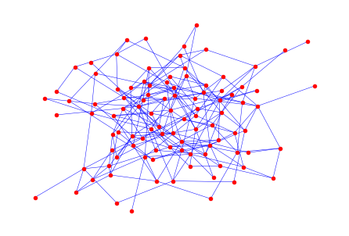
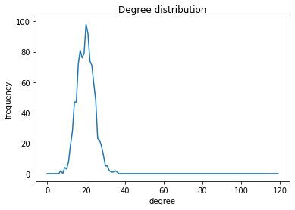
Caso Random Graph G(N,p)
Caratteristiche del grafo
Ogni edge del Fully Connected è presente con probabilità p.
La probabilità che sia presente un certo link è indipendente dagli altri links.
Si dimostra che la distribuzione dei degree, per N grande e p piccolo, tende ad una Poissoniana con grado medio c=(N-1)p.
Studio del Deffuant model su varie tipologie di grafi
Pagina <number>

Slide 7
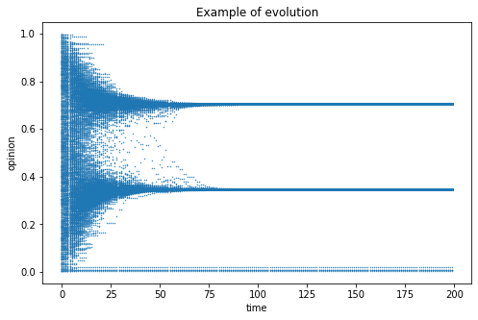
Caso Random Graph G(N,p)
Esempio di evoluzione
Studio del Deffuant model su varie tipologie di grafi
Pagina <number>

Slide 8
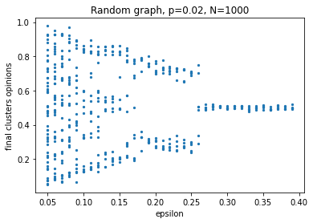
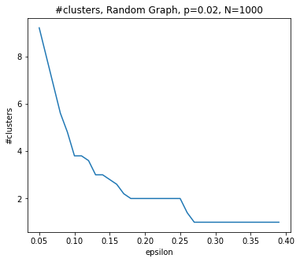
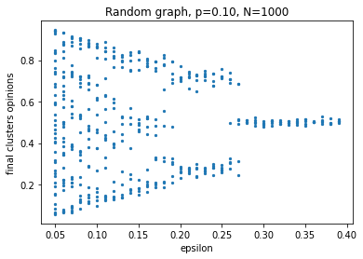
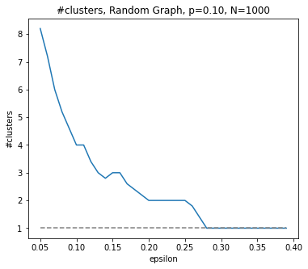
Caso Random Graph G(N,p)
Risultati
Studio del Deffuant model su varie tipologie di grafi
Pagina <number>

Slide 9
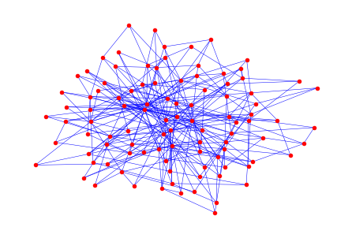
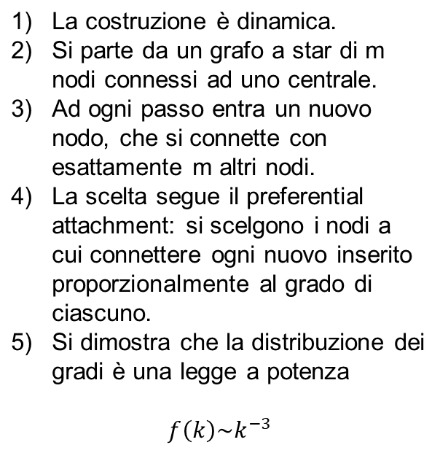
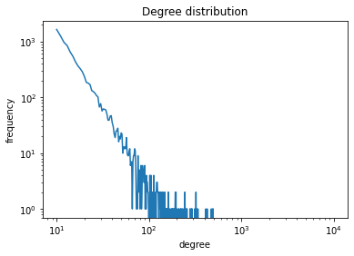
Caso Albert-Barabasi
Caratteristiche del grafo
Studio del Deffuant model su varie tipologie di grafi
Pagina <number>

Slide 10
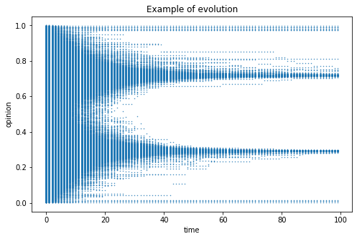
Caso Albert-Barabasi
Esempio di evoluzione
Studio del Deffuant model su varie tipologie di grafi
Pagina <number>

Slide 11
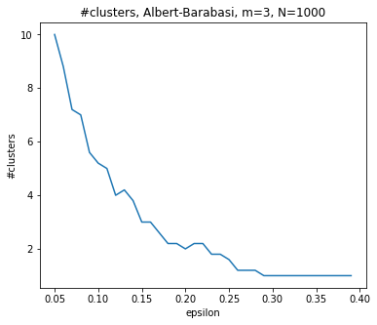
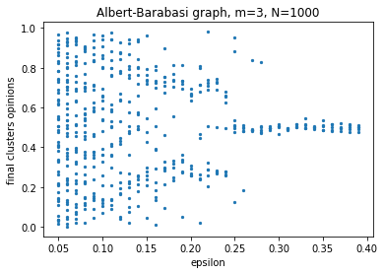
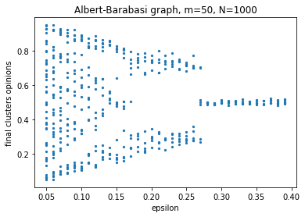

Caso Albert-Barabasi
Risultati
Studio del Deffuant model su varie tipologie di grafi
Pagina <number>

Slide 12
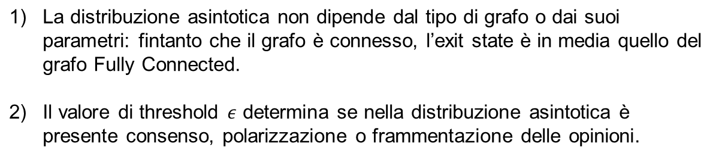
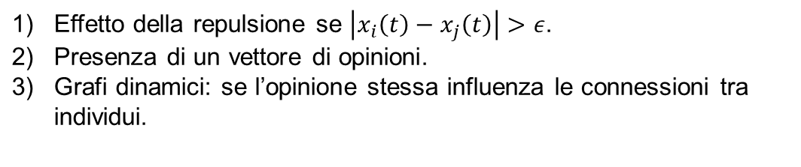
Conclusioni
Possibili approfondimenti
Studio del Deffuant model su varie tipologie di grafi
Pagina <number>

